Slide 1

Pengenalan Software R untuk Analisis Data
Departemen Statistika
Institut Pertanian Bogor
Notes:
NOTE:
To change the image on this slide, select the picture and delete it. Then click the Pictures icon in the placeholder to insert your own image.

Slide 2
Outline
Pengenalan Pemodelan Prediktif
Analisis Korelasi
Analisis Regresi Linear
Analisis Regresi Logistik

Slide 3
HARI 2

Slide 4
Pengantar Pemodelan Prediktif

Slide 5
bagian 1 Pengenalan Pemodelan Prediktif

Slide 6
Komponen Dalam Model Prediktif
• Variabel Target
Variabel yang akan diprediksi, sering juga disebut variabel respon (response variable) atau variabel tak-bebas (dependent variable). Notasi yang sering digunakan: Y.
• Variabel Input
Variabel yang akan digunakan untuk memprediksi, sering juga disebut variabel penjelas (predictor variable) atau variabel bebas (independent variable). Notasi yang sering digunakan: X
• Model Fungsional
Sebuah fungsi matematis yang menghubungkan nilai X dengan nilai Y. Model statistika yang banyak digunakan antara lain:
Regresi Linear
Regresi Logistik
Decision Tree

Slide 7
Pemodelan
Membangun miniatur dari dunia nyata
dinyatakan dalam satu atau beberapa fungsi matematis
Menyederhanakan fenomena nyata sehingga mudah memahami pola umum yang ada
memberikan penjelasan terhadap perubahan
memberikan penjelasan tentang perbedaan yang terjadi
menemukan faktor yang menyebabkan perubahan dan perbedaan

Slide 8
Pemodelan
Tujuan/Manfaat:
Sering digunakan untuk meng-explore dataset yang dimiliki
Digunakan untuk melakukan prediksi berdasarkan informasi dari variabel prediktor
Digunakan untuk mengkaji dan memahami bagaimana suatu variabel berhubungan dengan variabel yang lain
Are not perfect
All models are wrong, but some are useful” (alm. GEP Box)

Slide 9
Beberapa Model Statistika yang Populer
Jenis Variabel Target | Model Statistika
Numerik | Regresi Linear
Kategorik | Regresi Logistik Pohon Klasifikasi (Classification Tree)

Slide 10
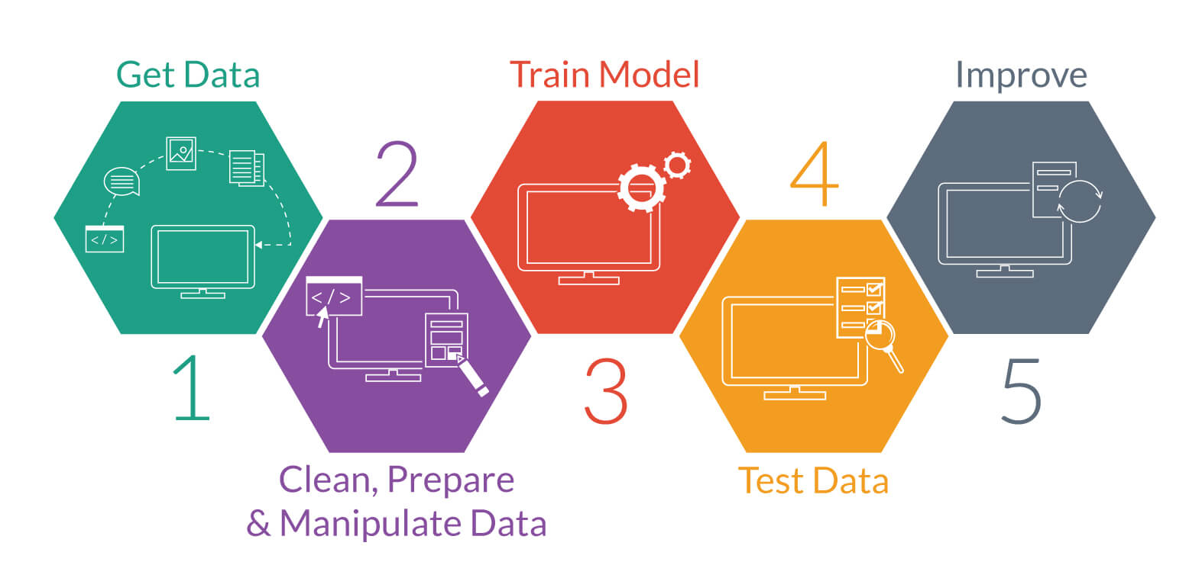
Tahapan Pemodelan

Slide 11
bagian 2 Analisis Korelasi

Slide 12
Hubungan Antar Peubah
Dari setiap objek/individu/tempat/dll dapat diukur/dicatat/diamati lebih dari satu buah peubah.
Nilai dari suatu peubah bersifat:
saling bebas dengan peubah lain
saling terkait dengan peubah lain

Slide 13
Hubungan antar Peubah
berat
badan
suhu rata-rata
tinggi badan
ketinggian tempat

Slide 14
Koefisien Korelasi
Diperlukan sebuah ukuran yang dapat mencirikan keeratan hubungan antar dua peubah.
Koefisien Korelasi (ρ ; baca: rho)
nilainya: -1 ≤ ρ ≤ 1
Tanda plus/minus menunjukkan arah hubungan
besar/magnitude menunjukkan kekuatan hubungan
koefisien korelasi data contoh dinotasikan r

Slide 15
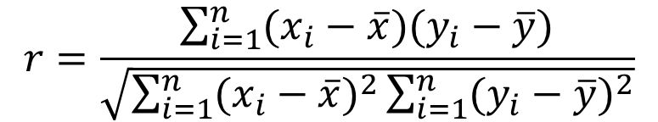
Koefisien Korelasi (Pearson)
Jika ada dua peubah X dan Y, korelasi antara keduanya adalah
$$r=\frac{\sum_{i=1}^{n}{(x_{i}−\overline{x})(y_{i}−\overline{y})}}{\sqrt{\sum_{i=1}^{n}{{(x_{i}−\overline{x})}^{2}}\sum_{i=1}^{n}{{(y_{i}−\overline{y})}^{2}}}}$$

Slide 16
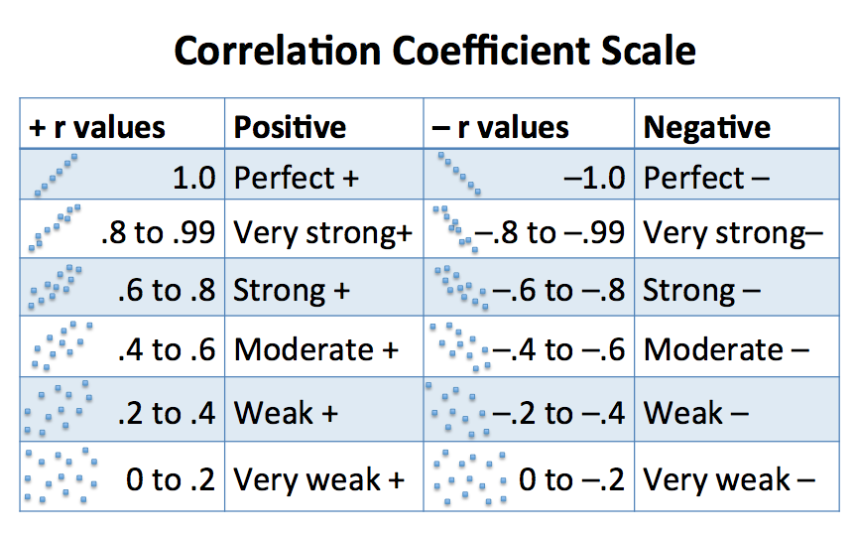

Slide 17
Koefisien Korelasi (+)
r = 0.70
r = 0.58
r = 0.95

Slide 18
Koefisien Korelasi (-)
r = -0.68
r = -0.58
r = -0.90

Slide 19
Praktek #1 Analisis Korelasi
# Prepare Data
mydata <- read.csv(“rumah.csv”, header=T)
# Correlation Analysis with significance levels for "pearson"
library(Hmisc)
mydata <- as.matrix(mydata) #dibuat menjadi matrix krn function rcorr butuh matrix
rcorr(mydata, type="pearson")
#menghitung korelasi antara umur bangunan dan harga
mydata -> as.data.frame(mydata) #dibuat menjadi dataframe krn function cor butuh dataframe
cor(mydata$luasbangunan, mydata$harga)

Slide 20
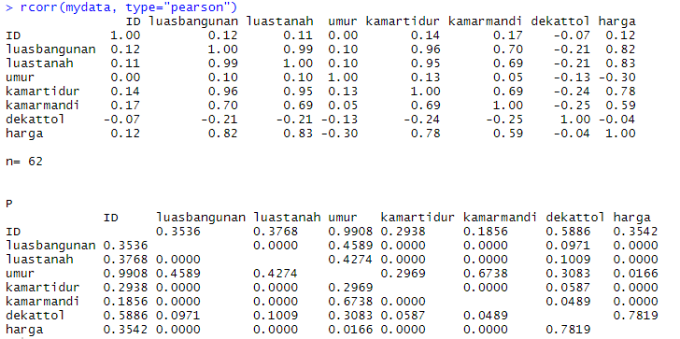
Praktek #1 Analisis Korelasi
Matrik korelasi
Nilai p-value

Slide 21
bagian 3 Pemodelan Regresi Linear

Slide 22
Pengantar
Terdapat 2 peubah numerik : peubah yang satu mempengaruhi peubah yang lain
Peubah yang mempengaruhi → X, peubah bebas (independent), peubah penjelas (explanatory)
Peubah yang dipengaruhi → Y, peubah tak bebas (dependent), peubah respon (response)

Slide 23
Pengantar
Misalnya ingin melihat hubungan antara pengeluaran untuk iklan (ads expenditures, X) dengan penerimaan melalui penjualan (sales revenue, Y)
Bulan | 1 | 2 | 3 | 4 | 5 | 6 | 7 | 8 | 9 | 10
X | 10 | 9 | 11 | 12 | 11 | 12 | 13 | 13 | 14 | 15
Y | 44 | 40 | 42 | 46 | 48 | 52 | 54 | 58 | 56 | 60

Slide 24
Pengantar
Ingin dibuat model
Y = a + bX
Model memuat error, selisih nilai sebenarnya dengan dugaan berdasar model

Slide 25
Bagaimana mendapatkan a dan b?
Metode yang digunakan : OLS (ordinary least squares/kuadrat terkecil), mencari a dan b sehingga jumlah kuadrat error paling kecil
Cari penduga a dan b sehingga
minimum

Slide 26
Bagaimana mendapatkan a dan b?
Rata-rata Y
Rata-rata X

Slide 27
Ilustrasi Perhitungan
X | Y | (X - Xbar) | (Y - Ybar) | (X - Xbar)(Y - Ybar) | (X - Xbar)²
10 | 44 | -2 | -6 | 12 | 4
9 | 40 | -3 | -10 | 30 | 9
11 | 42 | -1 | -8 | 8 | 1
12 | 46 | 0 | -4 | 0 | 0
11 | 48 | -1 | -2 | 2 | 1
12 | 52 | 0 | 2 | 0 | 0
13 | 54 | 1 | 4 | 4 | 1
13 | 58 | 1 | 8 | 8 | 1
14 | 56 | 2 | 6 | 12 | 4
15 | 60 | 3 | 10 | 30 | 9
b = 106 / 30 = 3.533
a = 50 – 3.533 (12) = 7.60

Slide 28
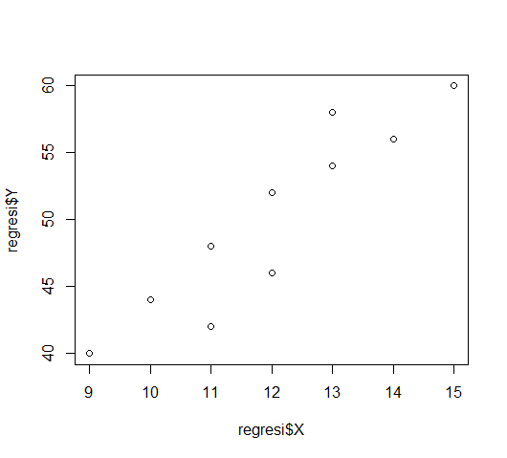
Plot X vs Y
regresi<-read.csv("D:/regresi.csv", header=TRUE)
plot(regresi$X,regresi$Y)
y = 7.6 + 3.53x

Slide 29
Interpretasi a dan b : Y = 7.6 + 3.53 X Penerimaan = 7.6 + 3.53 Belanja Iklan
Koefisien Regresi
a = intersep/intercept = besarnya nilai Y ketika X sebesar 0
b = gradient/slope = besarnya perubahan nilai Y ketika X berubah satu satuan. Tanda koefisien b menunjukkan arah hubungan X dan Y
Pada kasus ilustrasi
a = 7.6 → besarnya sales revenue jika tidak ada belanja iklan adalah 7.6 juta dolar
b = 3.533 → jika belanja iklan dinaikkan 1 juta dolar maka sales revenue naik 3.533 juta dolar

Slide 30
Uji Signifikasi Koefisien b
H₀ : b = 0 (artinya X tidak mempengaruhi Y)
H₁ : b ≠ 0 (artinya X mempengaruhi Y)
Kesimpulan : Tolak H₀, data mendukung kesimpulan adanya pengaruh ads expenditure terhadap sales revenue.

Slide 31
Ukuran Kebaikan Model
Menggunakan koefisien determinasi (R², R-squared)
R-squared bernilai antara 0 s/d 1
R-squared adalah persentase keragaman data yang mampu diterangkan oleh model
R-squared tinggi adalah indikasi model yang baik
Kesimpulan: R-squared sebesar 85,12%. Sebesar 85,12% keragaman data hasil penjualan mampu dijelaskan oleh model.

Slide 32
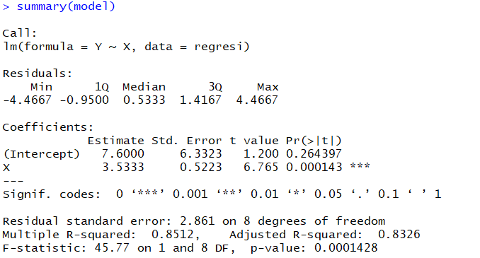
Praktek # Regresi Linear Sederhana
regresi<-read.csv("regresi.csv", header=TRUE)
model <- lm(y ~ x, data=regresi)
summary(model)

Slide 33
Regresi Linear Berganda (multiple linear regression)

Slide 34
Pengantar
Simple Linear Regression (regresi linear sederhana): hanya ada 1 peubah penjelas. Modelnya:
Y = β₀ + β₁ X + ε
Multiple Linear Regression (regresi linear berganda): melibatkan lebih dari satu peubah penjelas. Modelnya:
Y = β₀ + β₁ X₁ + β₂ X₂ + … + β_{k} X_{k} + ε

Slide 35
Pengantar
Harga jual rumah dipengaruhi oleh beberapa peubah penjelas, misalnya: (1) luas bangunan, (2) umur bangunan, (3) jarak lokasi rumah ke jalan raya.
Tinggi pohon tanaman tertentu dipengaruhi oleh (1) umur tanaman, (2) dosis pupuk yang diberikan, (3) kandungan hara tanah, (4) curah hujan di lokasi penanaman.

Slide 36
Pengujian Pengaruh Variabel Penjelas
Uji Simultan- uji F
ANOVA digunakan untuk menguji secara simultan pengaruh seluruh X terhadap Y
H₀: semua b_{i} = 0 (tidak ada X yang berpengaruh terhadap Y)
H₁: ada b_{i} ≠ 0 (ada X yang berpengaruh terhadap Y)
Jika nilai p-value kecil, disimpulkan tolak H₀. dengan kata lain, jika nilai p-value kecil berarti ada X yang berpengaruh terhadap Y.
Sebaliknya, jika p-value besar, maka tidak ada X yang pengaruhnya signifikan.

Slide 37
Pengujian Pengaruh Variabel Penjelas
Uji Parsial → uji t
Menguji pengaruh setiap variabel penjelas satu persatu.
Dilakukan jika uji simultan menyatakan tolak H₀ (signifikan)

Slide 38
Kebaikan model regresi
Dilihat dari nilai koefisien determinasi (R²) → merupakan ukuran seberapa besar keragaman dari peubah respon (y) dapat dijelaskan oleh model (peubah penjelas (x))
Nilainya antara 0-100%, semakin mendekati 100% maka semakin bagus
Notes:
R-adj ada factor koreksi dari pembagi derajat bebas X yang ada dalam model

Slide 39
Praktek #2 Regresi Berganda
Model
Variabel Respon: Harga (harga jual rumah dalam satuan juta rupiah)
Variabel Penjelas:
Luasbangunan (luas bangunan rumah dalam satuan meter persegi)
Luastanah (luas tanah dalam satuan meter persegi)
Umur (umur bangunan dalam satuan tahun)
Kamarmandi (banyaknya kamar mandi di dalam rumah)
Dekattol (0 tidak, 1 untuk ya)

Slide 40
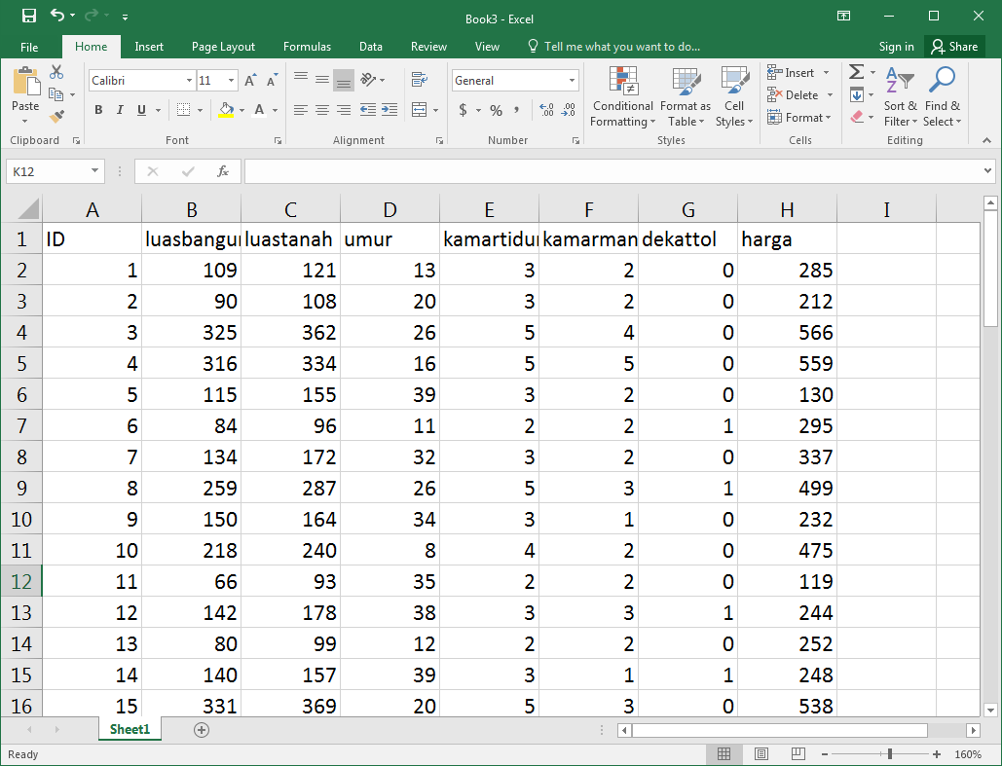
Praktek #2 Regresi Berganda

Slide 41
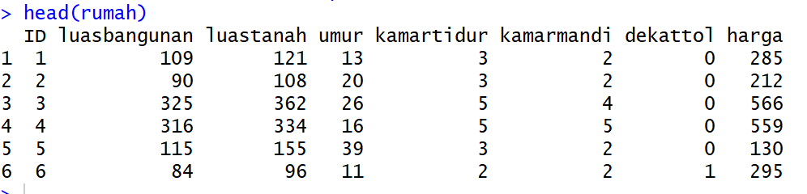
Praktek #2 Regresi Berganda
#membaca file data
rumah <- read.csv("D:/rumah.csv", header=T)
#melihat isi data, 6 baris pertama
head(rumah)

Slide 42







Praktek #2 Regresi Berganda
#menghitung korelasi untuk data rumah
$$×$$
$$√$$
$$√$$
$$√$$
$$√$$
$$√$$
$$×$$

Slide 43
Praktek #2 Regresi Berganda
#model regresi dengan Y = harga
#prediktor: (1) luas bangunan, (2) luas tanah (3) umur bangunan, (4) kamar tidur (5) banyaknya kamar mandi
model.rumah <- lm(harga ~ luasbangunan + luastanah + umur + kamartidur + kamarmandi, data=rumah)
model.rumah
summary(model.rumah)

Slide 44
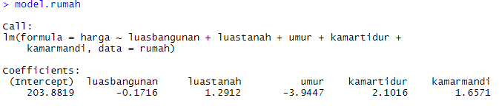
Praktek #2 Regresi Berganda
Dugaan Koefisien Model Regresi
Dugaan modelnya adalah
Harga = 203.88 – 0.17 luasbangunan + 1.29 luastanah – 3.94 umur + 2.1 kamartidur + 1.66 Kamarmandi

Slide 45
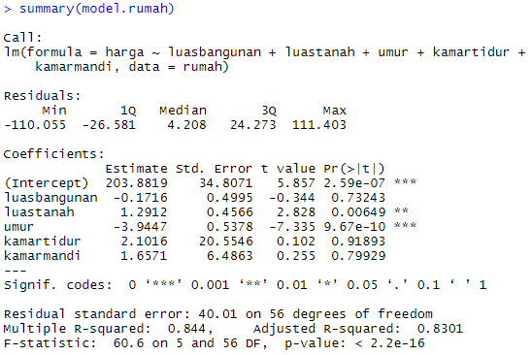
Praktek #2 Regresi Berganda
Uji Simultan
H₀: semua X tidak berpengaruh
H₁: ada X yang berpengaruh
p-value (Pr > F) bernilai sangat kecil, sehingga disimpulkan Tolak H₀
Lanjutkan ke pengujian parsial untuk melihat variabel penjelas mana saja yang pengaruhnya signifikan.

Slide 46
Praktek #2 Regresi Berganda
Uji Partial
Untuk masing-masing X dilakukan pengujian
H₀: X tidak berpengaruh
H₁: X berpengaruh
p-value (Pr > F) bernilai kecil, → pengaruh X signifikan (Tolak H₀)
Luasbangunan, kamar tidur, kamar mandi: tidak signifikan
Luastanah dan umur: signifikan

Slide 47
Praktek #2 Regresi Berganda
Kebaikan Model
R^{2-adj} = 0.8301 = 83.01%

Slide 48
Terima kasih

